Slide 1
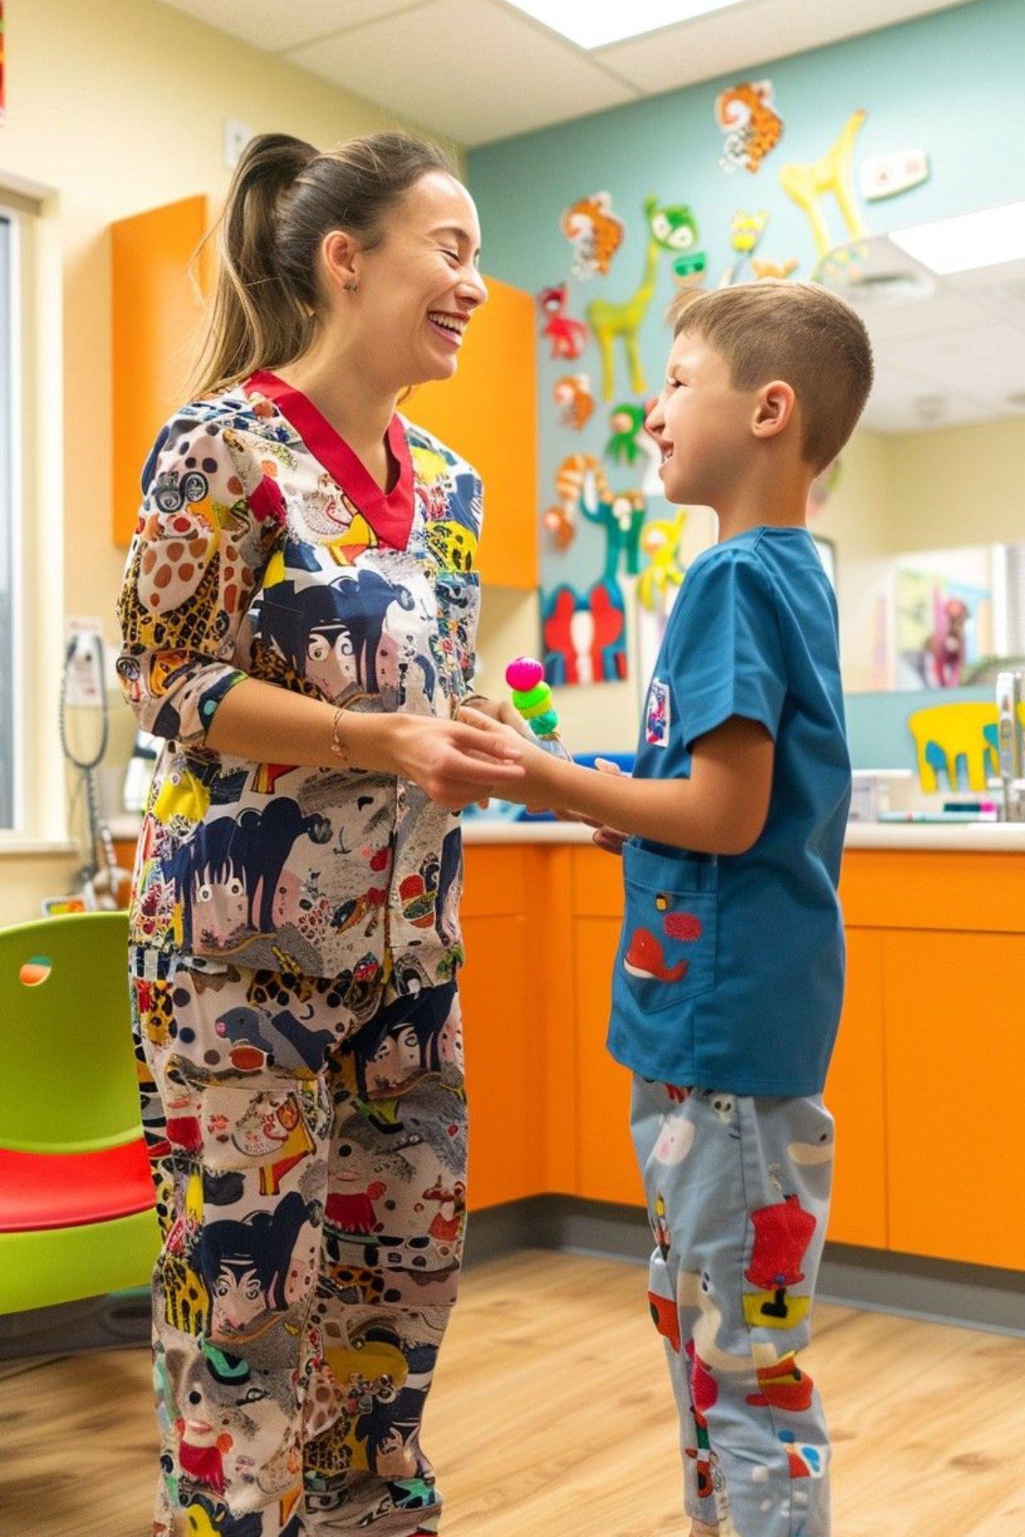
Ošetřovatelská péče o nemocné na pediatrii
Přehled ošetřovatelské péče, organizace pracovišť, diagnostiky, léčby a specifik práce na dětských odděleních pro studenty SZŠ
DLE SLEZÁKOVÁ A KOL. – OŠETŘOVATELSTVÍ PRO ZDRAVOTNICKÉ ŠKOLY

Slide 2

Kapitola I
Základy oboru a vývoj dítěte
Definice pediatrie, vývojové etapy a biopsychosociální přístup k dítěti

Slide 3

Definice a vývojové etapy
Pediatrie je lékařský obor zaměřený na péči o jedince od narození do 18 let věku.
Dítě vnímáme vždy jako biopsychosociální celek – tělesné, duševní i sociální potřeby jsou neoddělitelné.
Při generování tohoto obrázku došlo k chybě
Novorozenec & kojenec
Batole & předškolní věk
Školní věk & dorost
0–12 měsíců – intenzivní růst a rozvoj
1–6 let – motorický a řečový vývoj
6–18 let – socializace, puberta

Slide 4
Historie a cíle péče
Vývoj oboru
Cíle pediatrické péče
Historické počátky
🩺 Preventivní
🔬 Diagnostická
Předcházení nemocem a úrazům
Včasné odhalení onemocnění
Nalezince a charitativní ústavy jako první forma organizované péče o dítě
Moderní standardy
Vznik specializovaných dětských oddělení a nemocnic
💊 Terapeutická
🏃 Rehabilitační
Ukazatel vyspělosti
Léčba a zmírnění příznaků
Obnova funkcí a kvalita života
Kojenecká úmrtnost – klíčový indikátor úrovně zdravotní péče

Slide 5
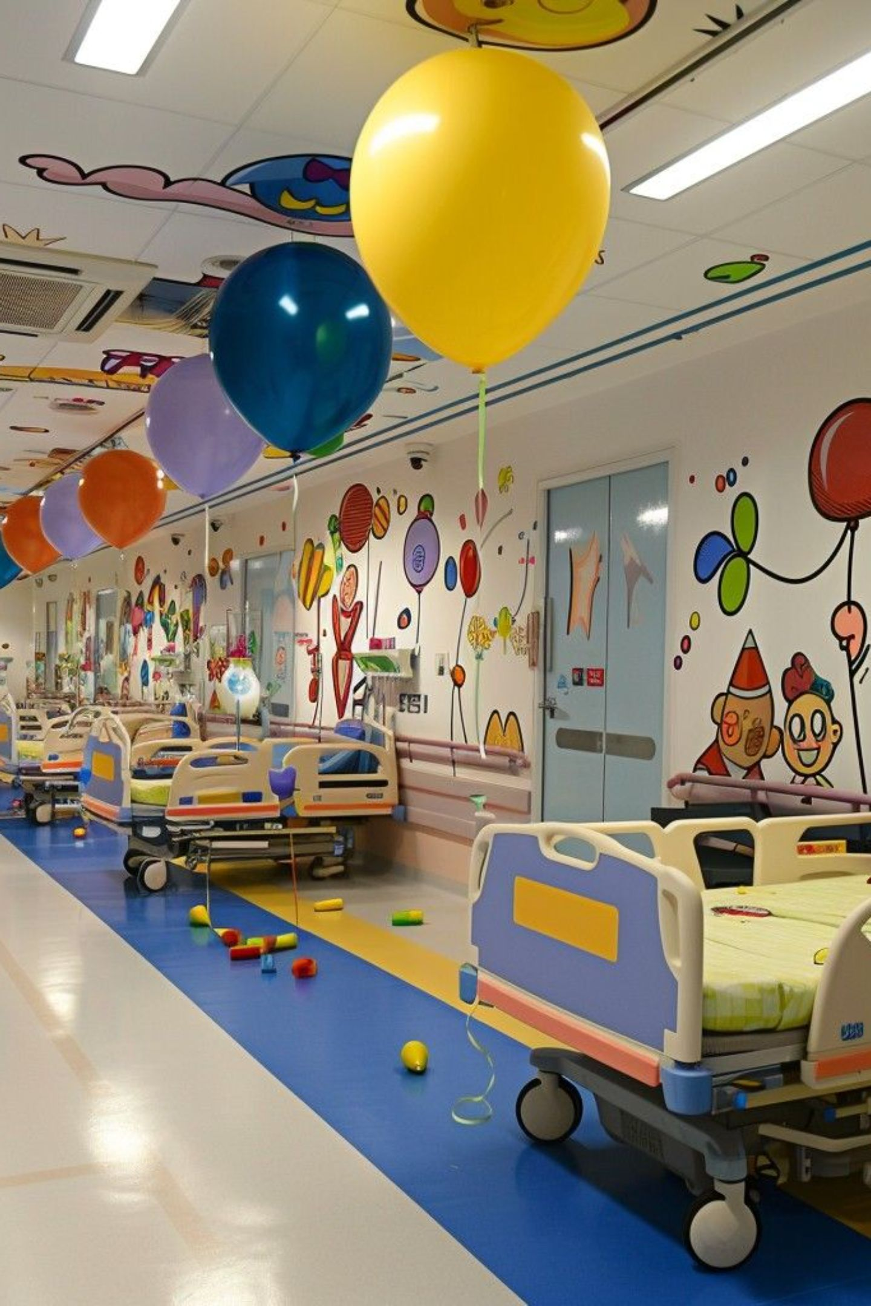
Kapitola II
Organizace a vybavení
Úseky práce, vybavení pracovišť, režim a diferenciace péče na pediatrii

Slide 6
Úseky práce v pediatrii
Ambulantní péče
Lůžková péče
Zvláštní zařízení
Ordinace praktického lékaře pro děti a dorost – první kontakt se zdravotním systémem, preventivní prohlídky, očkování
Standardní, intermediární, intenzivní (JIP) a resuscitační oddělení – odstupňovaná dle závažnosti stavu
Léčebny, ozdravovny, stacionáře a kojenecké ústavy – pro dlouhodobou nebo sociálně-zdravotní péči

Slide 7
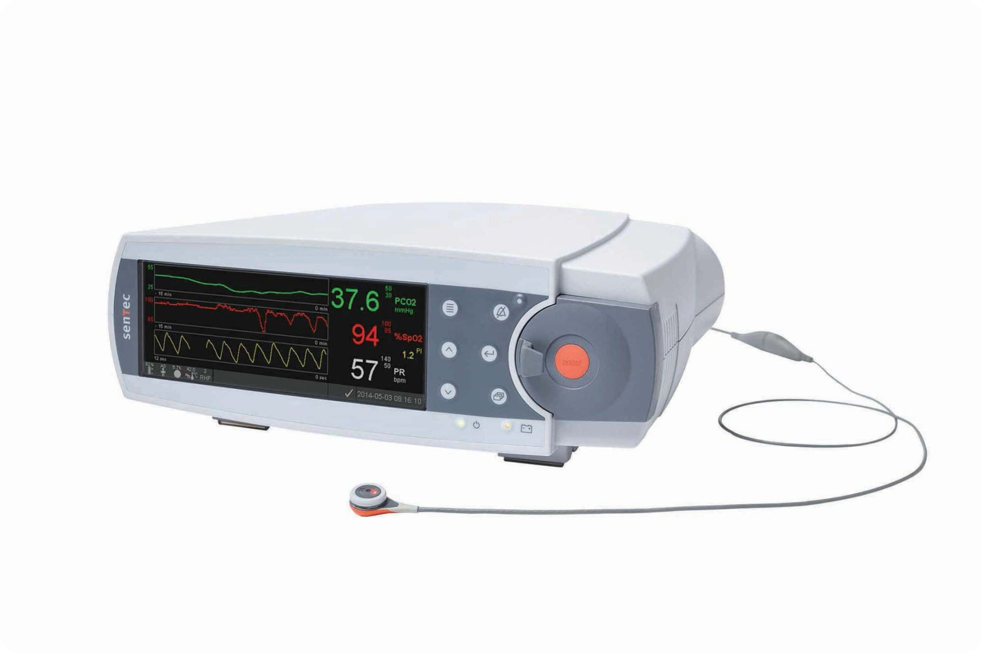

Vybavení pracovišť
Technické zázemí
Monitorace vitálních funkcí – SpO₂, EKG, NIBP přizpůsobené dětskému věku
Pediatrické referenční tabulky a protokoly pro rychlou predikci normálních hodnot dle věku
Barevně kódované pomůcky (páska Broselow) – rychlý výběr správné velikosti dle tělesné hmotnosti
Speciální velikosti pomůcek: masky, kanyly, sondy, endotracheální rourky
Správná velikost pomůcky zachraňuje životy – nikdy neodhaduj od oka!

Slide 8

Režim a diferenciace péče
Práva hospitalizovaných dětí
Vychází z Úmluvy o právech dítěte (OSN) a Charty EACH. Dítě má právo na doprovod rodiče, přiměřené informace a humánní přístup.
Individuální přístup
Herní aktivity
Péče přizpůsobena věku, psychomotorickému vývoji a osobnosti dítěte
Hra je součástí léčebného procesu – snižuje stres a podporuje vývoj

Slide 9

Kapitola III
Ošetřovatelský proces v pediatrii
Metodika, diagnostika, terapeutické postupy a hodnoticí nástroje

Slide 10

Metodika ošetřovatelského procesu
Anamnéza
Diagnózy
Plán
Realizace
Ošetřovatelský proces je cyklický a individualizovaný – každý krok navazuje na předchozí a přizpůsobuje se aktuálním potřebám dítěte i rodiny.

Slide 11
Diagnostika a terapeutické postupy
Metody vyšetření
Příprava dítěte na výkon
Laboratorní metody
Somatická příprava
Psychická příprava
KO, CRP, biochemie – zvláštní limity pro věkové skupiny
Lačnění, premedikace, zajištění žilního vstupu
Přiměřené vysvětlení, přítomnost rodiče, nácvik spolupráce
Zobrazovací metody
RTG, UZ, MRI – minimalizace záření u dětí
Funkční vyšetření
Hodnoticí škály
Spirometrie, EEG, EKG přizpůsobené dětskému věku
FLACC, VAS, Wongova škála – monitoring bolesti a stavu

Slide 12
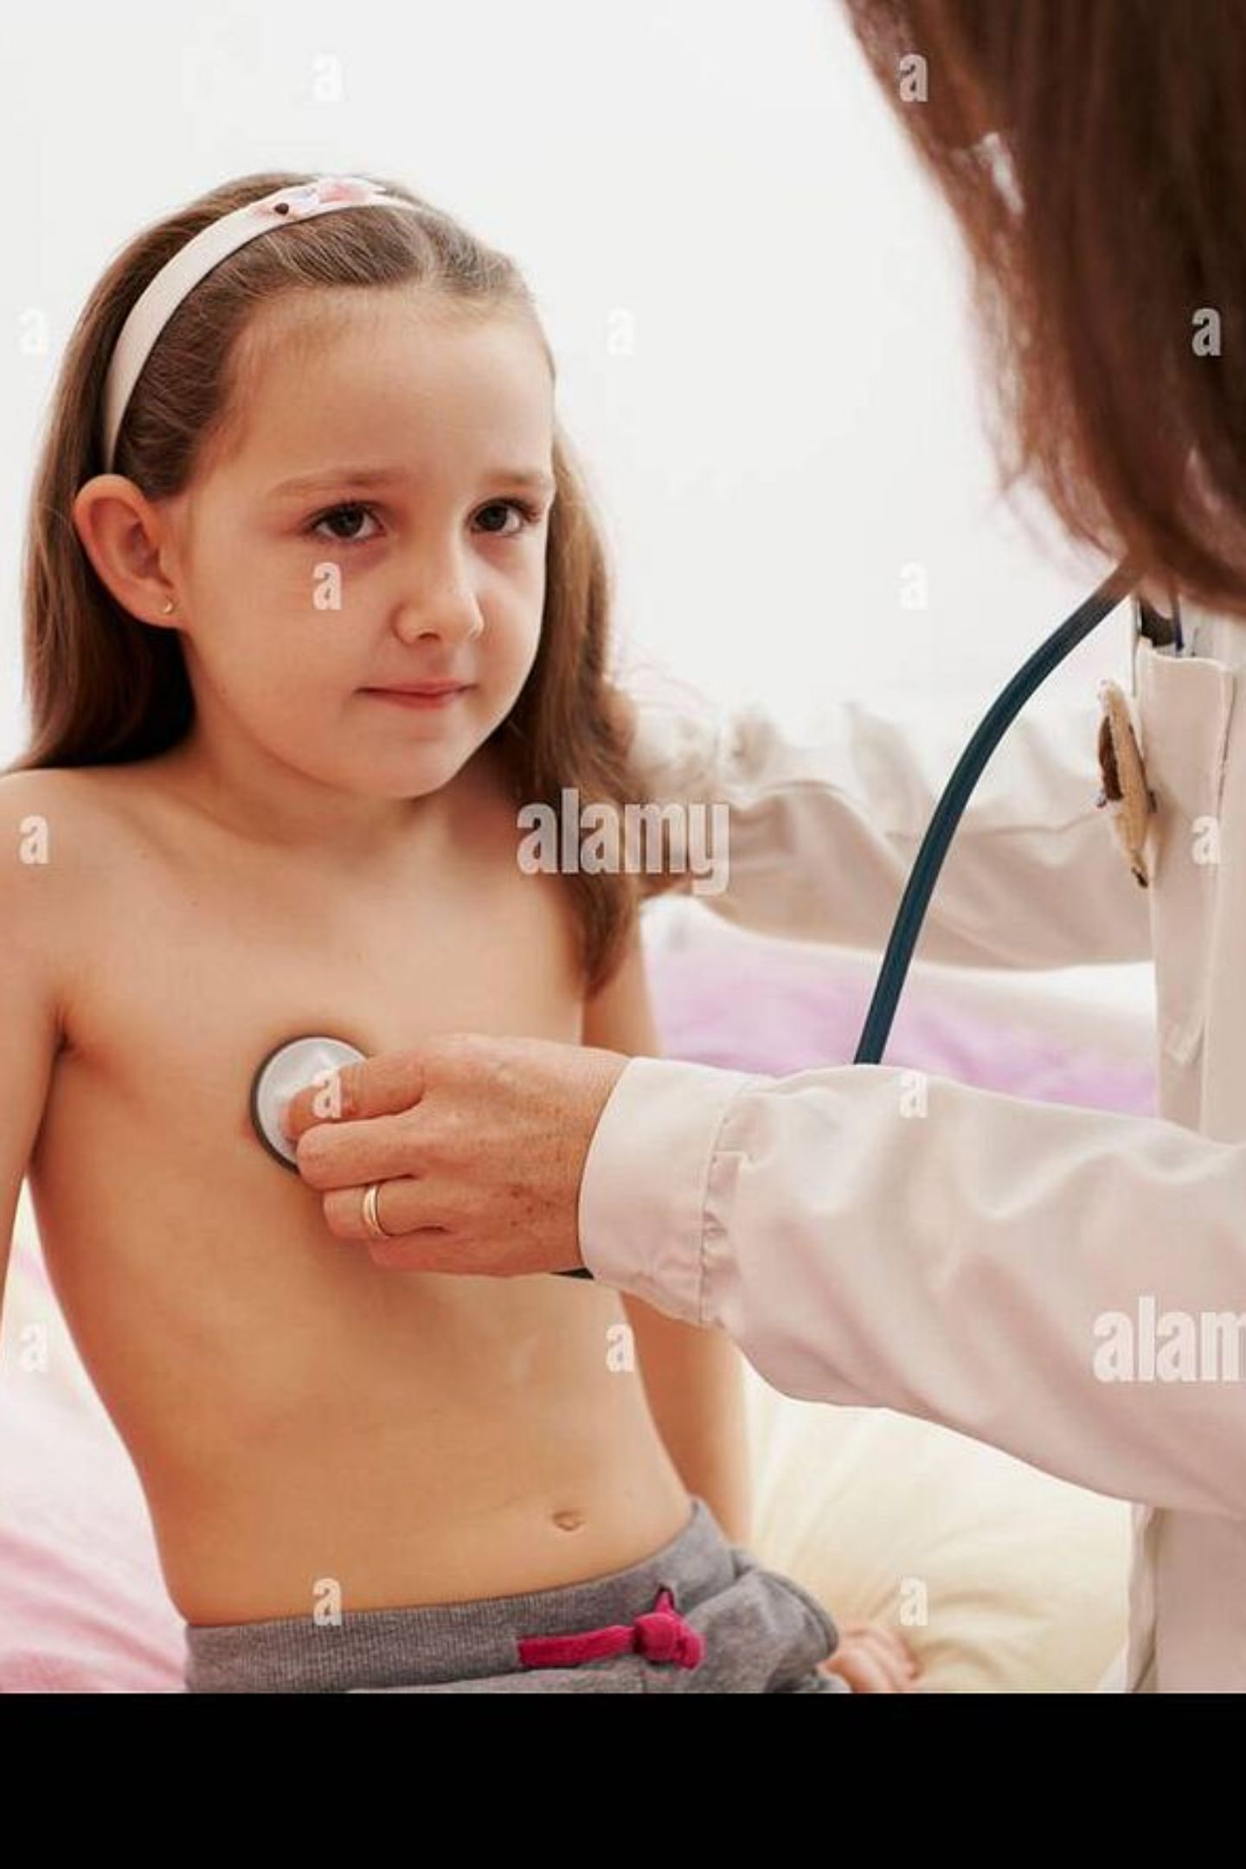
Kapitola IV
Etiopatogeneze a léčba
Systémová onemocnění, diagnostické algoritmy, farmakoterapie a prevence

Slide 13
Systémová onemocnění – přehled
Dýchací soustava
KVS & GIT
Bronchitida, astma, pneumonie, bronchiolitida – nejčastější příčiny hospitalizace dětí
Vrozené srdeční vady, gastroenteritidy, celiakie, IBD – vyžadují specifický monitorovací přístup
CNS & Krev
Endokrinní & metabolické
Epilepsie, meningitida, anémie, leukémie – nutná úzká spolupráce multidisciplinárního týmu
Diabetes mellitus 1. typu, hypotyreóza, fenylketonurie – celoživotní management a edukace

Slide 14
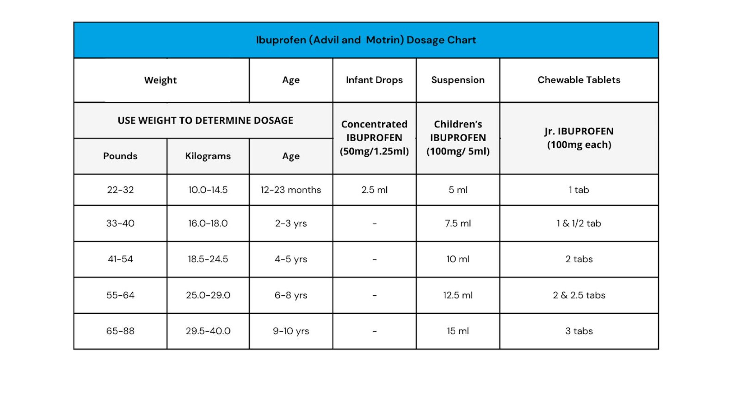

Diagnostika a léčebné algoritmy
Klíčové principy léčby
Etiologie určuje terapii – virové vs. bakteriální infekce mají zcela odlišný léčebný přístup
Farmakoterapie u dětí: dávkování dle tělesné hmotnosti (mg/kg), věku a renálních funkcí
Enterální výživa – sondou (NGS, PEG) při neschopnosti perorálního příjmu
Parenterální výživa – centrálním žilním vstupem při selhání GIT nebo závažném katabolismu
U dětí nikdy nepřepočítávej dávku z dospělé – vždy použij pediatrické tabulky!

Slide 15
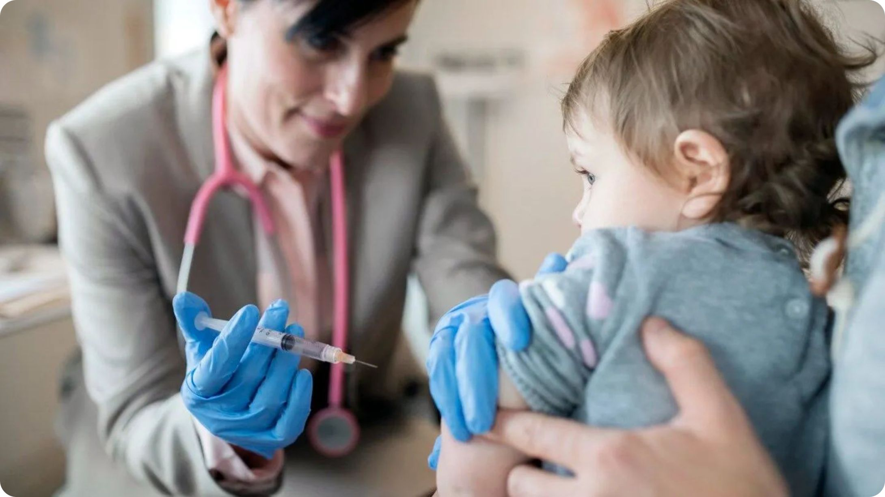
Prevence a edukace
1
Očkování dle kalendáře
Pravidelné i nepovinné vakcinace – základ primární prevence infekčních onemocnění
2
Edukace rodičů
Porozumění léčebnému režimu, správná aplikace léků a domácí ošetřování jsou klíčem k úspěšné léčbě
3
Prevence úrazů a otrav
Bezpečné prostředí v domácnosti, dohled, edukace v hygieně a bezpečném chování

Slide 16
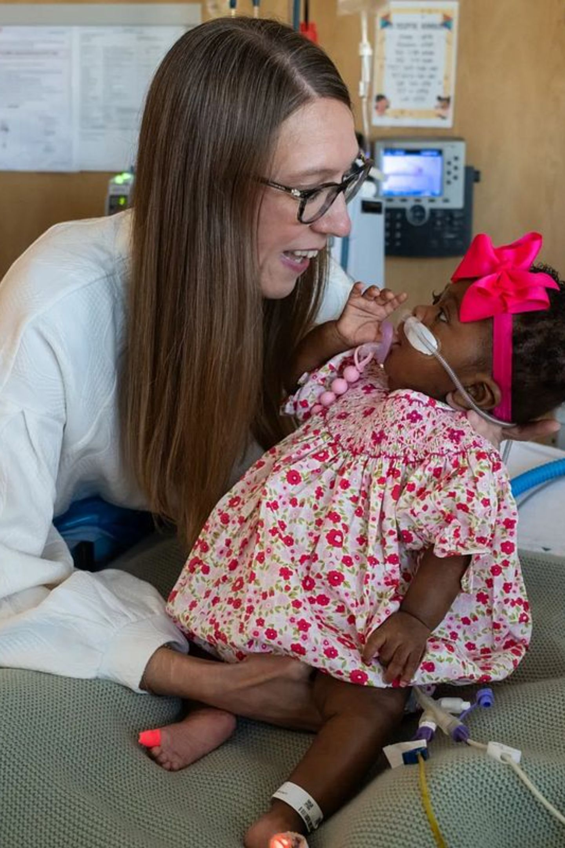
Zvláštnosti
Ošetřovatelské péče na pediatrii
Specifika péče o invazivní vstupy, management bolesti, bariérová opatření a prevence komplikací

Slide 17
Intenzivní a specifická péče
Invazivní vstupy a bolest
Bariérová péče a imobilita
PORT & PICC
Bariérová opatření
Prevence dekubitů
Péče o centrální žilní vstupy – asepse, průchodnost, prevence infekce
Ochrana před HAI – dezinfekce, izolace, OOPP dle standardu
Polohování, speciální matrace, hodnoticí škály (Waterlow pro děti)
Epidurální katétr
Kontraktura & atrofie
Sledování místa vpichu, analgesie, riziko infekce a dislokace
Pasivní i aktivní rehabilitace, spolupráce s fyzioterapeutem
Management bolesti
Hodnoticí škály dle věku (FLACC, obličejová škála), farmakologická i nefarmakologická léčba

Slide 18

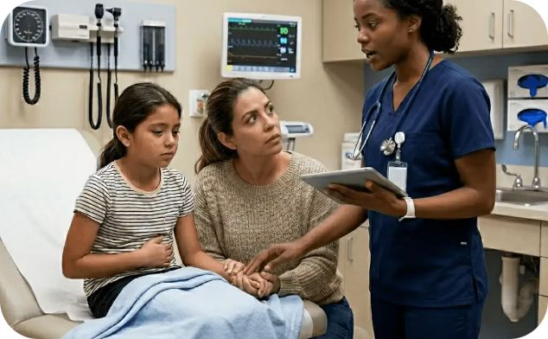
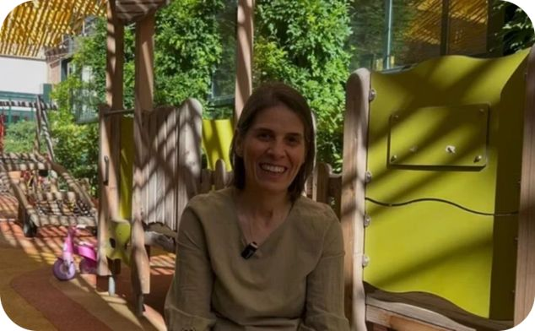
Práce v dětských zařízeních
Multidisciplinární tým
Komunikace
Dlouhodobě nemocné děti
Lékař, sestra, fyzioterapeut, psycholog, sociální pracovník a herní terapeut – každý přináší klíčovou roli
Přiměřená věku dítěte, otevřená a empatická – rodiče jsou partnery, ne jen doprovod
Péče o psychiku, smysluplné aktivity, podpora rodiny a citlivý přístup při nepříznivé prognóze

Slide 19
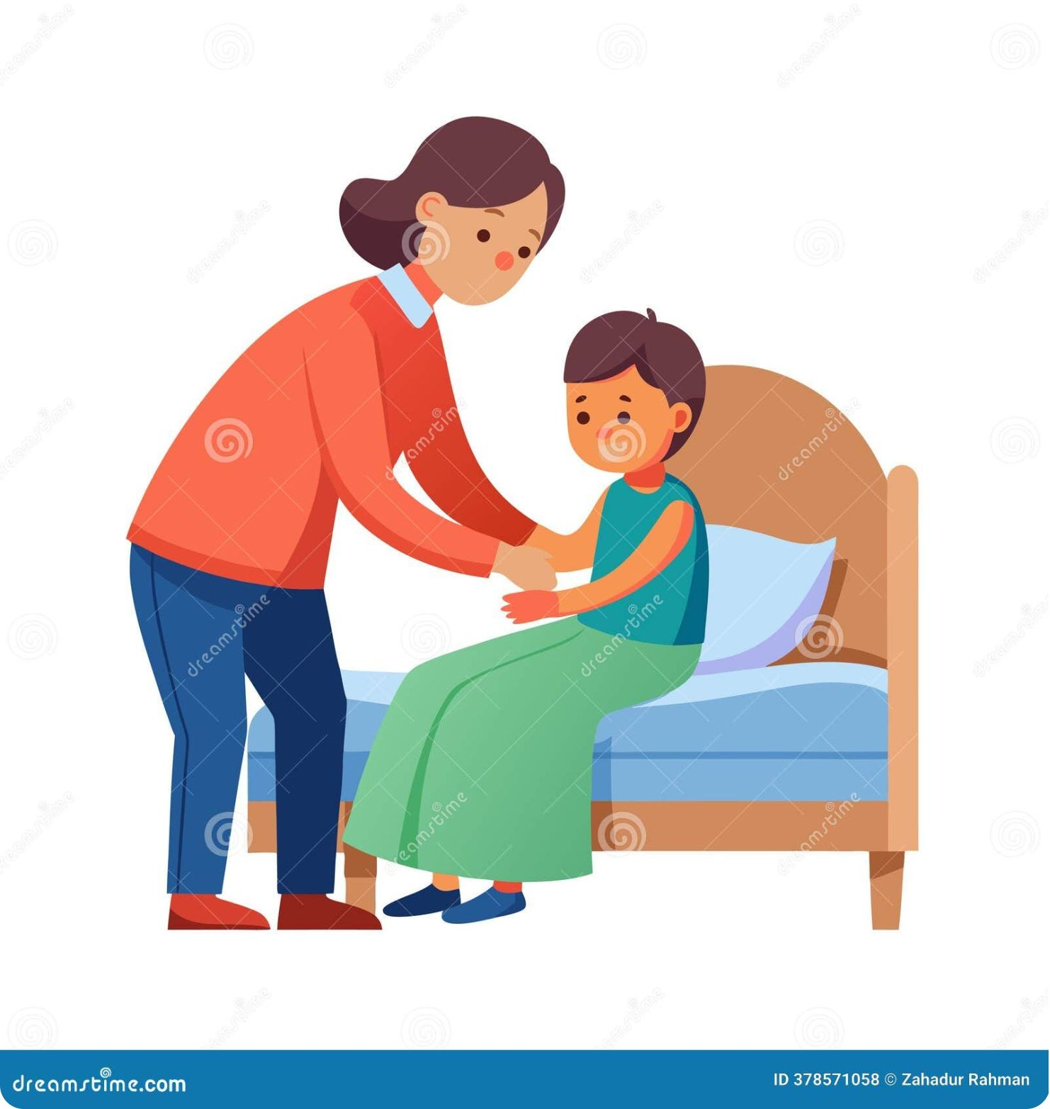
Rodič jako součást týmu: FCC v praxi
FAMILY-CENTERED CARE
Charta práv hospitalizovaných dětí (EACH)
Dítě má právo být hospitalizováno s doprovodem do 15 let a udržovat kontakt s rodičem po celou dobu
Rodič zmírňuje stres z odloučení a aktivně pomáhá s krmením, hygienou a denním režimem
Sestra přebírá roli emoční opory i pro rodiče – pracuje s jejich obavami a nejistotami
Rodič je nejlepším tlumočníkem potřeb a reakcí dítěte – jeho znalost dítěte je nenahraditelná

Slide 20

Klíčové dovednosti sestry v pediatrii
ABCDE přístup
Příprava & monitoring
Edukace rodiny
Airway – Breathing – Circulation – Disability – Exposure: systematický postup v akutních situacích platný i v pediatrii
Psychická i somatická příprava na výkon, sledování bolesti věkově adekvátními škálami, bezpečné prostředí
Cílem je plná samostatnost rodiny v domácím prostředí – zvládnutí léčebného režimu, pomůcek i ošetřovatelských úkonů
Sestra v pediatrii není jen ošetřovatelka – je průvodkyní dítěte i celé rodiny na cestě k uzdravení.

